Slide 1

PHÒNG GIÁO DỤC VÀ ĐÀO TẠO HUYỆN GIAO THUỶ
TRƯỜNG TIỂU HỌC GIAO YẾN
LỚP 3
Tiếng Việt
ĐỌC TẬP NẤU ĂN
Giáo viên: Nguyễn Thị Nụ
Bộ sách: Kết nối tri thức với cuộc sống

Slide 2



Tiếng Việt
Đọc: Tập nấu ăn

Slide 3







KHỞI ĐỘNG

Slide 4
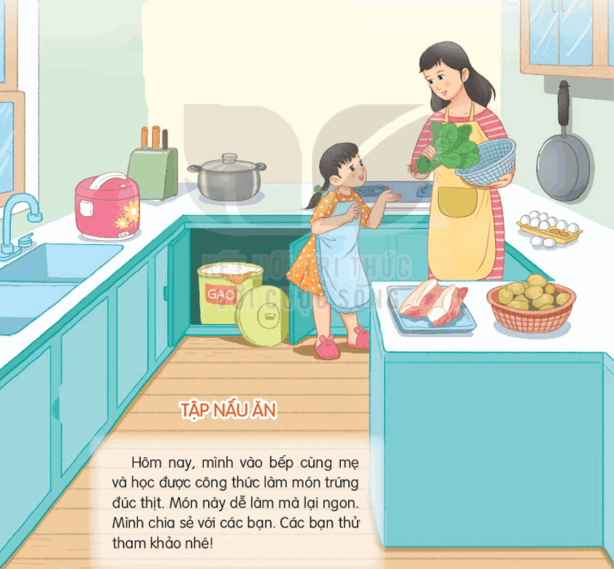
Quan sát tranh và thực hiện yêu cầu.
a. Kể tên các dụng cụ nhà bếp

Slide 5
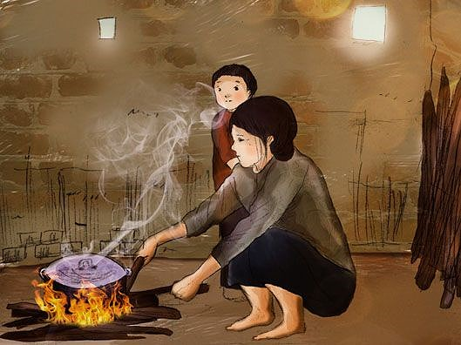

Slide 6
Quan sát tranh và thực hiện yêu cầu.
b. Cho biết tên các loại thực phẩm
c. Đoán xem hai mẹ con đang làm gì?

Slide 7
Thứ ... ngày ... tháng 8 năm 2022
Tiếng Việt
Đọc: Tập nấu ăn

Slide 8

1. Luyện đọc

Slide 9


Đọc mẫu

Slide 10
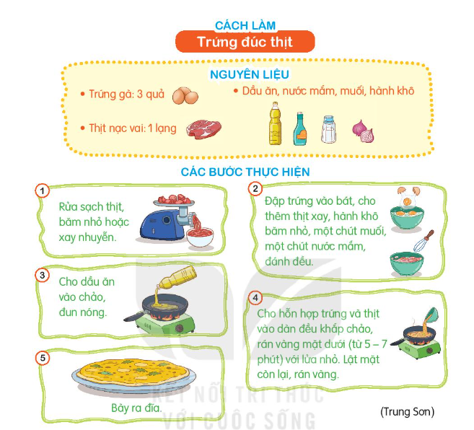

Slide 11
Cách đọc

Slide 13
Chia đoạn
1

Slide 14
2
3

Slide 17


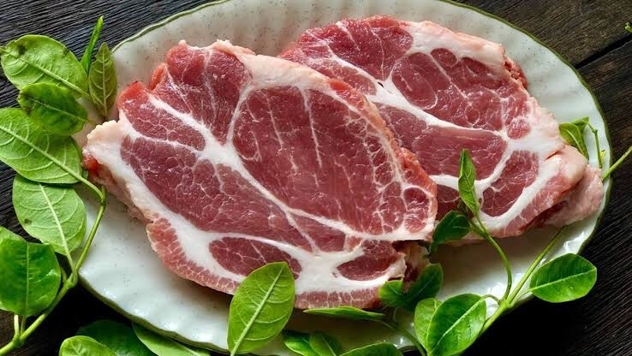
thịt nạc vai
Luyện đọc từ khó

Slide 19

Luyện đọc từ khó
xay nhuyễn
hỗn hợp

Slide 21
Luyện đọc câu dài
Cho hỗn hợp trứng và thịt vào dàn đều khắp chảo rán vàng mặt dưới (từ 5 -7 phút) với lửa nhỏ.
/
/
/
/
/
//

Slide 22
Luyện đọc nhóm 3

Slide 27

Tiêu chí đánh giá
1
Đọc đúng
2
Đọc to, rõ
3
Ngắt nghỉ đúng chỗ
4
Giọng đọc và nhấn giọng phù hợp

Slide 30
2. Tìm hiểu bài

Slide 31

1. Kể tên những nguyên liệu làm món trứng đúc thịt.
Những nguyên liệu làm món trứng đúc thịt là:
- Trứng gà: 3 quả
- Thịt nạc vai: 1 lạng
- Dầu ăn, nước mắm, muối, hành khô

Slide 32

2. Khi làm món trứng đúc thịt, bước 1 cần làm những gì?
Em quan sát hình hướng dẫn cách làm món trứng đúc thịt để trả lời câu hỏi.
Khi làm món trứng đúc thịt, bước 1 cần phải rửa sạch thịt, băm nhỏ hoặc xay nhuyễn.

Slide 33
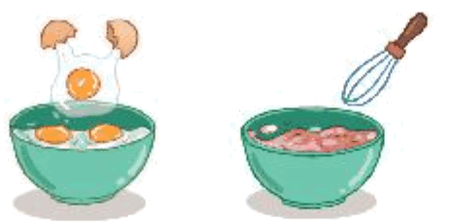
3. Tranh bên mô tả công việc ở bước mấy? Nói lại công việc đó.
Bức tranh trên mô tả công việc ở bước 2: Đập trứng vào bát, cho thêm thịt xay, hành khô băm nhỏ, một chút muối, một chút nước mắm, đánh đều.

Slide 34
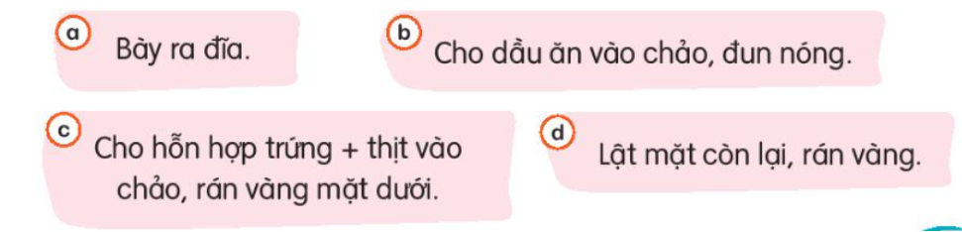
4. Sắp xếp các nội dung dưới đây theo thứ tự làm món trứng đúc thịt.
Thứ tự làm món trứng đúc thịt là: b – c – d – a

Slide 35


Nội dung bài đọc:
Dạy em các bước làm món Trứng đúc thịt.

Slide 36

Vận dụng

